Slide 1
株式会社 大崎プロダクション （一部上場）
CEO 大崎
企画部 中山
広報部 井上
デザイン 安本
サウンド 宮山

Slide 2
対戦ゲームの最重要構成要素

Slide 3
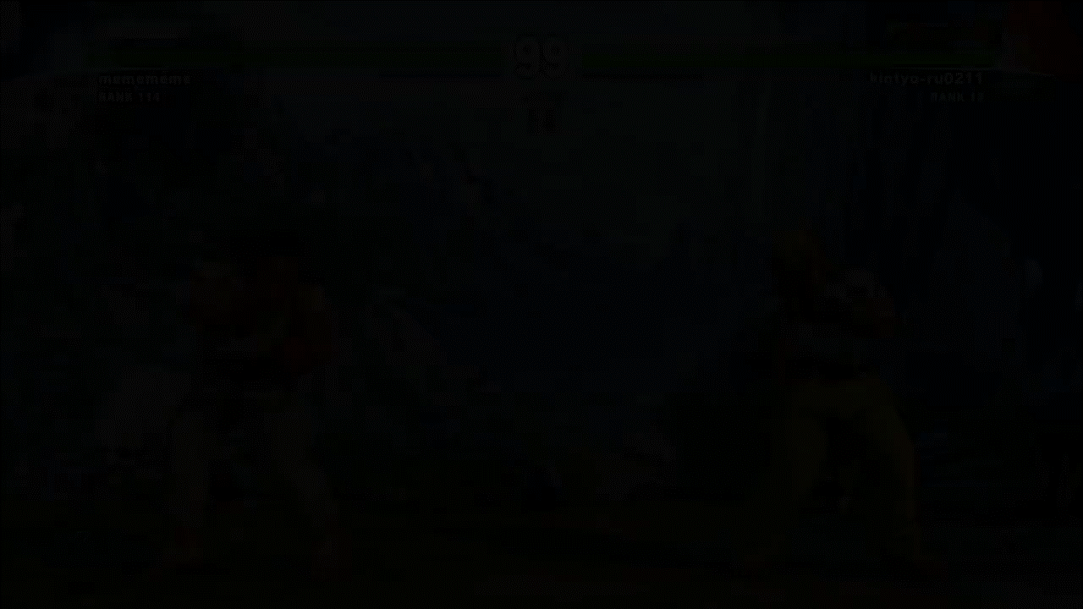

Slide 4
技術

Slide 5
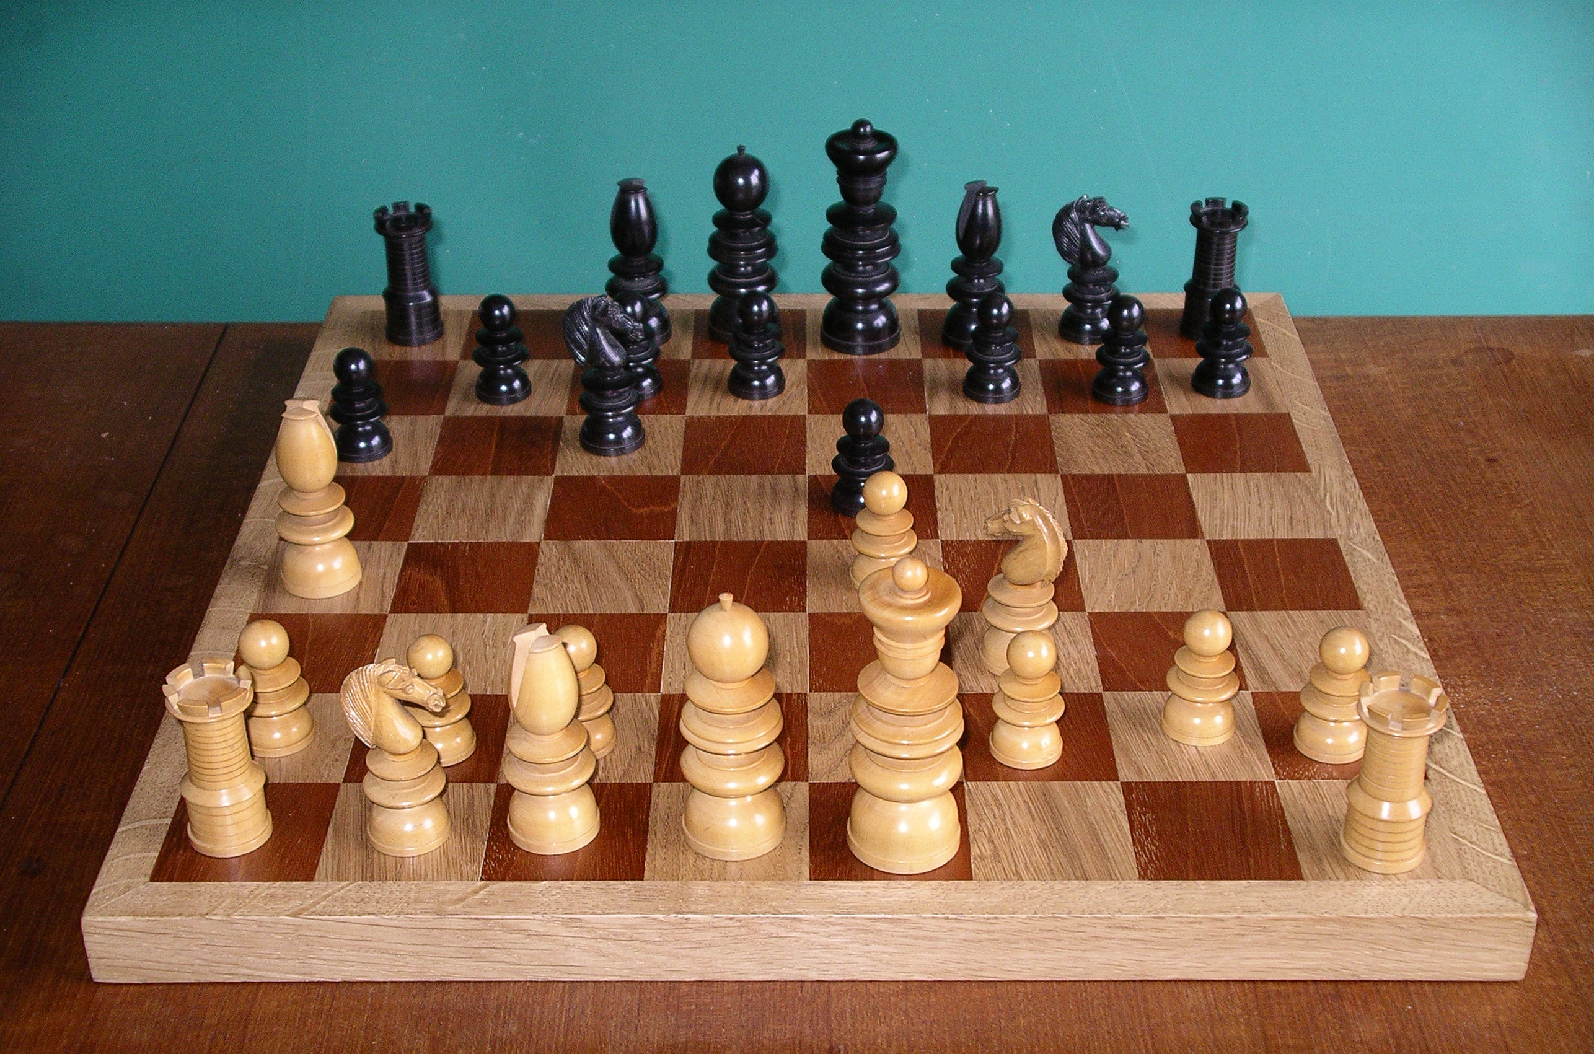

Slide 6
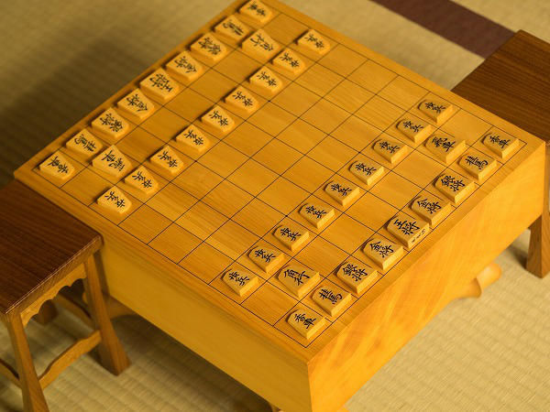

Slide 7
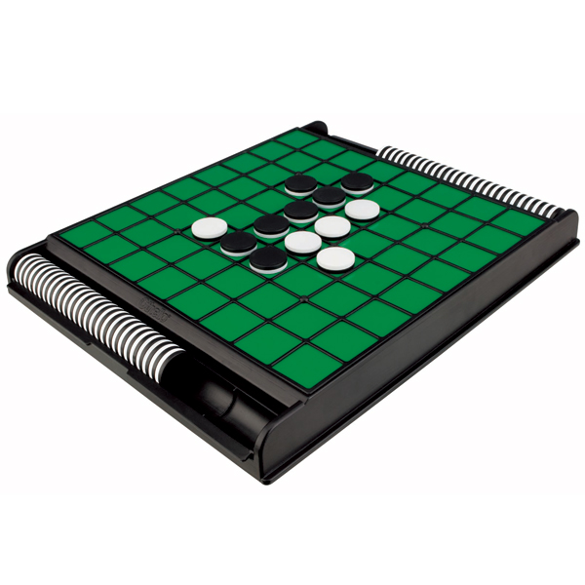

Slide 8
戦略

Slide 9
演出

Slide 10
ゲーム実演・解説実況
実況 : 広報 井上

Slide 11
ruby合宿を通して

